Slide 1
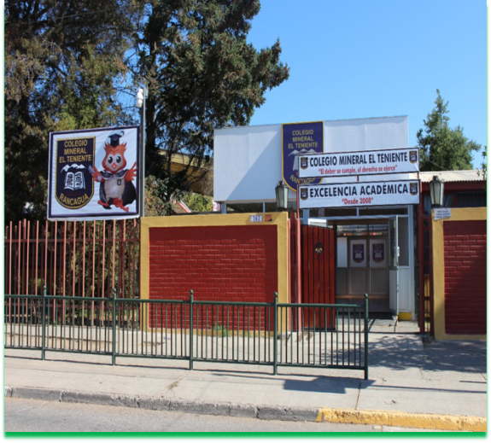
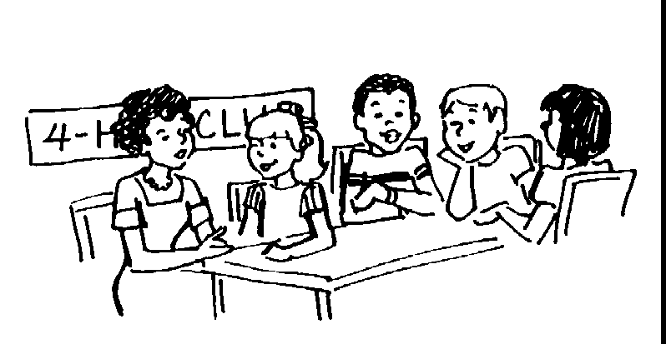
Material de apoyo guía nº 14
ASIGNATURA: Lengua y literatura 8º A – B

Slide 2
Estrategia de lectura para poemas:
Comprender el significado denotativo (literal) de las palabras y expresiones.
Identificar e interpretar palabras con sentido connotativo (figurado) .
Identificar en que contexto menciona estas palabras.
Que idea se expresa o se quiere expresar.

Slide 3
El autor decide al momento de escribir los recursos literarios que utilizara para expresar con belleza
Interpretar estos recursos nos permite comprender el sentido del texto
Los recursos que utiliza son palabras que evocan imágenes.
Por ejemplo en el poema La Tierra, lee los siguientes versos:
«se oyen cosas maravillosas/al tambor indio de la Tierra»
«se oye el fuego que sube y baja»
Evocar: recordar, traer a la memoria.

